Slide 1
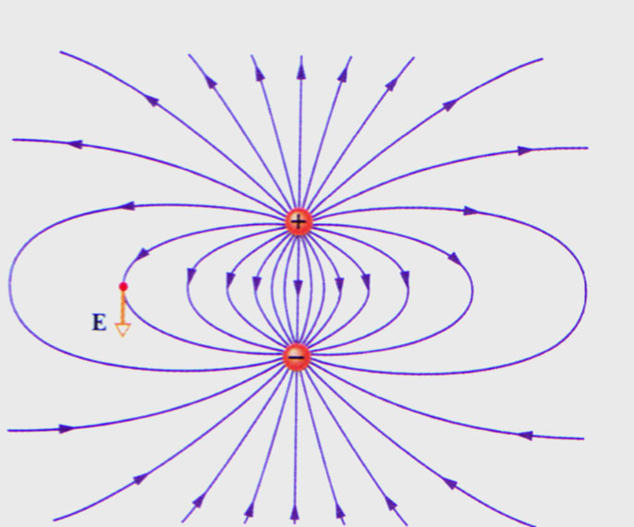
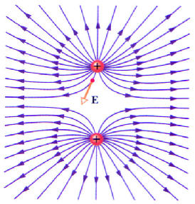
四、静电场的高斯定理
1.电场线（E线）
——静电场的形象描述
一般带电体的电场线是一系列曲线
+q
−q
电场线上每点切线的方向表示该点场强的方向
3

Slide 2
规定
电场中任意一点处，通过该处垂
直于的 单位面积上电场线根数
= E
（也称电场线密度）
电场线的特征：
（1）静电场中，起于正电荷止于负电荷，有头有 尾，不会在无电荷处中断。
（2）在没有电荷的空间里，任何两条电场线
不会相交。
？
（3）静电场中，电场线不会形成闭合曲线。
4
Notes:
这里强调是静电场
只要是均匀的 平方米 和平方厘米 密度是一样的

Slide 3
2.电通量
定义：通过电场中任一给定面的电场线总根数，
就是该面的电通量 Φ_{E}。
（1）E 为均匀场
1º 设场中有一平面S，
该面的电通量
Φ_{E} = S E
n
2º
S
S
Φ_{E}= SEcosθ
5

Slide 4
（2）E 为非均匀场
(均匀场,平面)
曲面S上，各点 E 大小方向均不同
取面积元dS，其上的电通量
n
θ
可正可负
S 面上的总通量
E
d
s
s
若S为闭合曲面
6

Slide 5
曲面S的电通量
S为闭合曲面
规定：闭合曲面的法线自内向外为正方向
电场线从曲面内向外穿出
n
θ
电场线从曲面外向内穿进
E
d
s
s
Φ_{E}的单位：
7

Slide 6
n
θ
E
d
s
注：
s
1º
表示净穿出(入)闭合面的电场线的总根数
有净电场线从曲面内向外穿出
有净电场线从曲面外向内穿入
2º 引入电场线，只是为了形象理解电场E，
实际上 E 是连续分布于空间。
8

Slide 7
四、静电场的高斯定理
3.真空中静电场的高斯定理
（1）高斯定理
通过任意闭合
曲面S的电通量
∝
S 面包围的
电荷的代数和
即
内
——静电场的基本规律之一
证明：略（见书P205－207）
9

Slide 8
注意
内
1º Φ_{E}只决定于S面包围的电荷，S面外的电荷对
Φ_{E}无贡献。
2º 封闭面S 上的场强 E 是由S内的电荷
产生，而与S外的电荷无关吗？
S
E是由全部电荷共同产生的合场强
呢?
q_{i} 移动，Φ_{E}是否有变化？
曲面S内
带电体的体积
3º 若S内的电荷是连续分布
10

Slide 9
注意
若S内的电荷是连续分布
——积分形式
数学的矢量分析中，有
散度
——微分形式
4º电场强度的散度等于该点的自由电荷密度除以ε₀
11

Slide 10
内
高斯定理的意义：
——电磁场的基本方程之一
反映电场的基本性质
若
有净电场线从闭合面内发出
若
有净电场线到闭合面内终止
——静电场是有源场
给出电场与场源电荷关系：
正电荷是发出电场线的源
负电荷是接收电场线的源
12

Slide 11
（2）用高斯定理求E
内
例11. 求均匀带电球面的E（设半径为R，电量为+q）
P
.
解：取r为半径的同心球面S
当
P
.
P
.
o
又
内
.
P
E
而
o
R
r
内
13

Slide 12
例12.求均匀带电球的电场分布。
设半径为R，电量为+q。
解：取以r为半径的同心高斯球面S
dq
P
R
.
o
方向为 r
E
方向为 r
o
R
r
点电荷的电场在 r→0 时, E→∞
14

Slide 13
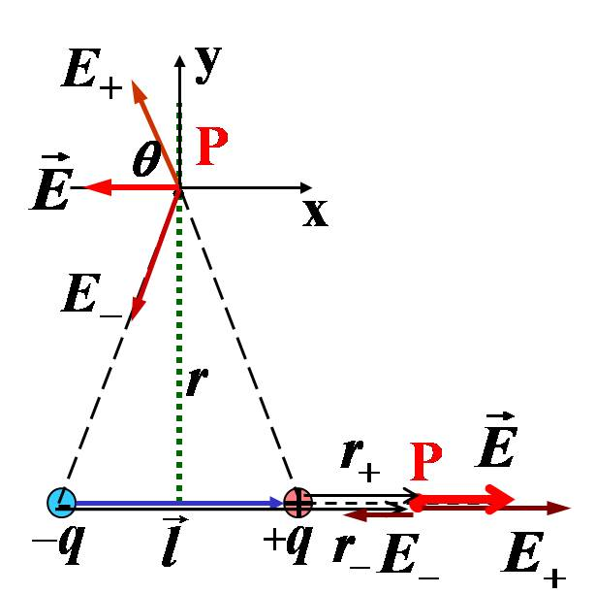
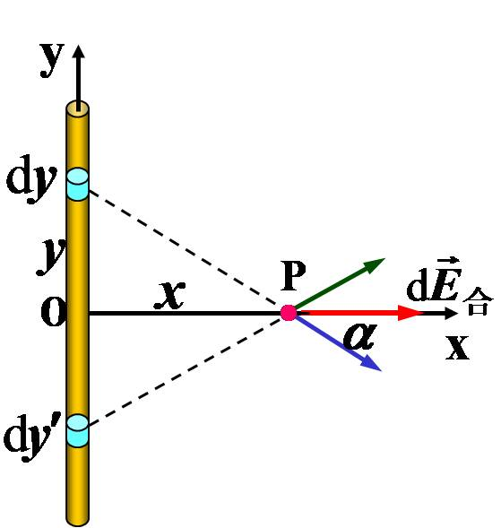
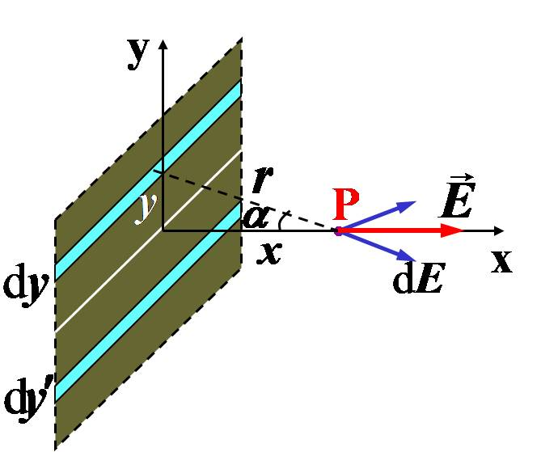
上节课的相关内容
电偶极子
无限长导线
无限大带电面

Slide 14
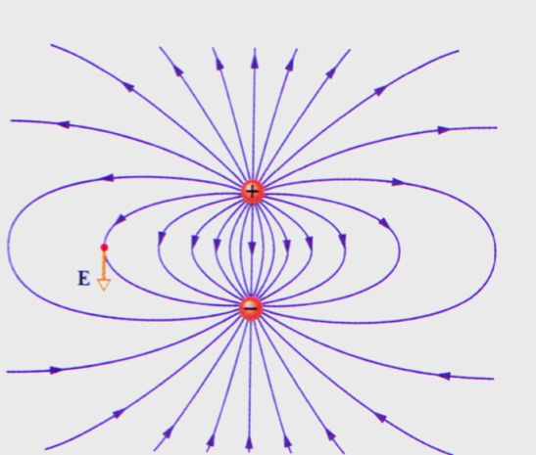
上节课的相关内容
电场中任意一点处，通过该处垂
直于的 单位面积上电场线根数
= E
（也称电场线密度）
电通量
定义：通过电场中任一给定面的电场线总根数，
就是该面的电通量 Φ_{E}。
n
n
θ
E
S
d
s
S
s
Φ_{E}

Slide 15
上节课的相关内容
真空中静电场的高斯定理
通过任意闭合
曲面S的电通量
∝
S 面包围的
电荷的代数和
即
内
——静电场的基本规律之一
证明：略（见书P128－130）

Slide 16
例13. 用高斯定理求均匀带电的
无限长圆柱棒的电场分布，已知线电荷密度λ。
解：
取半径为r, 高为h的同轴高斯圆柱面
通过该面的电通量：
r
0
0
P
.
h
侧面
侧面
对有限长的棒
成立吗？
+
r→0，E→∞？
15

Slide 17

讨论：
体密度
1º r→0, E→∞？
无限长均匀带电圆柱体
无限长均匀带电圆柱面
2º 两平行输电线的电场分布？
3º 同轴电缆的电场？
r
16

Slide 18
用高斯定理解题步骤：
（1）分析电场是否具有对称性
（2）取合适的高斯面（封闭面）
要取在E相等的曲面上
（3）E相等的面不构成闭合面时
另选法线 的面构成闭合面
（4）分别求出 和
从而求得E
内
17

Slide 19

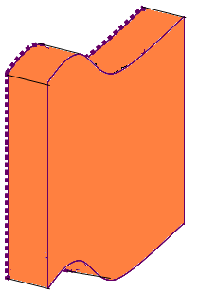
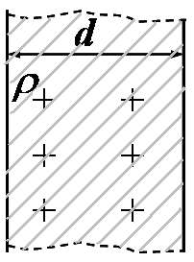
例14.无限大薄平板均匀带电，面电荷密度+σ ，
求场强分布?
解：
并且
由电荷分布可知场相对平面对称,
平板
与板等距离平面上E相等
过场点作高斯柱面
内
内
内
x
o
方向：垂直于平板向外
18

Slide 20
例15.设电荷体密度沿x轴方向按ρ =ρ₀cosx 分布在
整个空间，求空间的电场强度分布。
解：
y
电荷分布相对yoz平面对称
场强E只有x方向分量
则
x
作高斯面S，
x
-x
o
S′
S
z
sinx > 0，沿 X 轴正向
sinx < 0，沿 X 轴负向
19

Slide 21
例16. 半径为R， 电荷密度为ρ 的均匀带电球内有
一半径为r 的空腔，证明空腔内为均匀电场。
证明：
R
r
o'
取以r'为半径, o'为心的高斯球面
o
根据高斯定理
E为均匀电场
20

Slide 22
证明：
填补法
设想空腔内充有+ρ 和−ρ 的电荷
所有+ρ 构成一完整的带电球
.
P
过空腔内任一点P, 作以r'为半径，
o为心的高斯球面
R
r
o'
o
用高斯定理可得：
过空腔内任一点P, 作以r''为半径，
o'为心的高斯球面
.
P
同理所有−ρ 在P点产生的电场
P点的合场强
即腔内为均匀电场
21

Slide 23
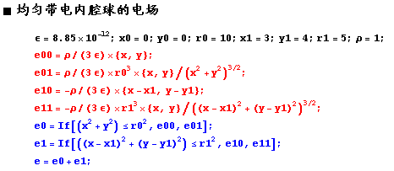
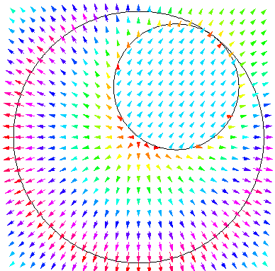
22

Slide 24
讨论
内
下列说法是否正确：
1º 应用高斯定理的条件是电场必须具有对称性
2º 静电场中任一闭合曲面S, 若有 ，
则S面上的E处处为零。
（如图）
3º若闭合曲面 S 上各点的
场强为零时，则S面内
必定未包围电荷。
（如图）
4º三个相等的点电荷置于等边三角形心三个顶点
上, 以三角形的中心为球作一球面S
如图, 能否用高斯定理求S面上的场强。
但有 成立
不行!
23

Slide 25
小结电场强度计算方法：
定义+电力叠加原理
点电荷电场强度 + 叠加原理
点电荷电场＋叠加原理
解题基本思路 分析电场强度方向
矢量积分简化为普通积分
高斯定理（电荷分布对称）
内
分析电场是否具有对称性
解题基本思路
取合适的高斯面（封闭面）
分别求方程的左边和右边从而求得E
24

Slide 26
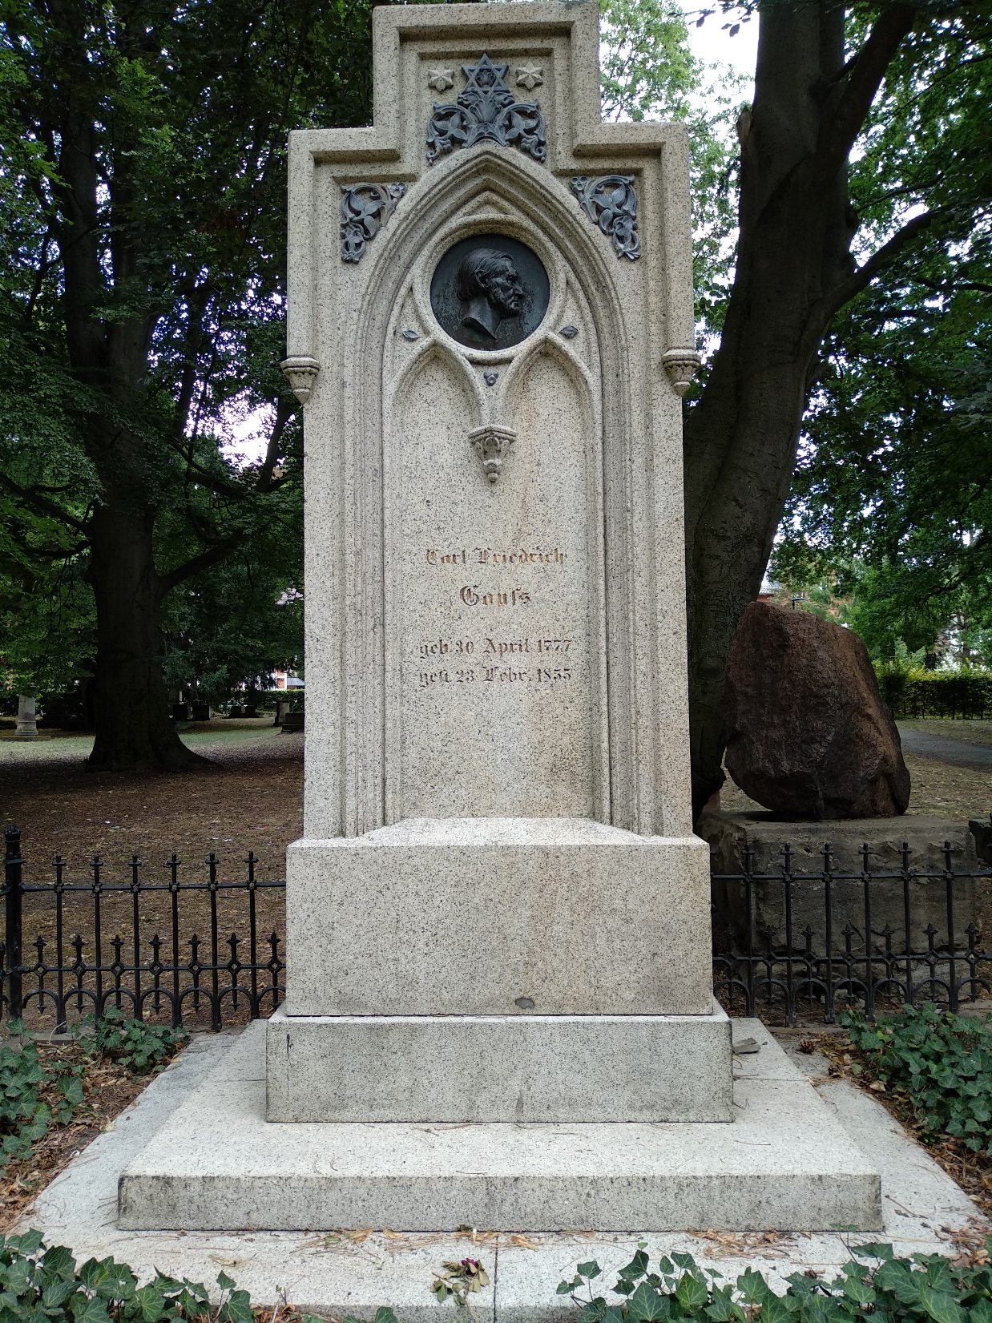

Slide 27
五、静电场力作功
1. 静电场对带电体的作用力
（1）一个点电荷q 处在外电场 E 中
q
q受到电场力
（E为q所在点的场强）
（2）点电荷系处在外电场E中
每个点电荷受力
所受的合力
（3）连续分布的带电体在外电场中受力
带电体受合力
25

Slide 28
例17. 求一均匀电场中电偶极子的受力情况。
已知：电场为E，偶极子的电荷为q
+
q
解：受力
相对o点的力矩
–
q
即
方向是使电偶极子转向电场方向
26

Slide 29
例18. 已知一点电荷q与均匀带电Q的细棒相距L。
求:点电荷与细棒相互作用力。
解：
电荷对细棒的作用
.
L
在细棒上取电荷元
L
q
Q
其所在处的电场
细棒受力
2L
方向水平向右
L
27

Slide 30
例18. 已知一点电荷q,与均匀带电Q的细棒相距L。
求:点电荷与细棒相互作用力。
解：
细棒对电荷的作用
.
L
q
L
点电荷q处的电场
Q
点电荷q受力：
作用力等于反作用力
28
Notes:
就是如果是两个棒排斥力是多少?

Slide 31
2. 静电场力的功
q的场强：
（1）单个点电荷产生的电场中
将电荷q₀从a点移动到b点, 电场力作功 A=？
在任意点c, q₀的位移 ,
b
θ
dr
受电场力
c
q₀
r +dr
r_{b}
电场力作功为
r
=Fdr
r_{a}
+
q
a
电场力作功
与路经无关
29

Slide 32
（2）在点电荷系的电场中 (或连续带电体的电场)
将电荷q₀从a点移动到b点，
在任意点c受电场力
a
r
E
该处的场强为
n
r
c
E
1
电场力作功
b
结论
每一项都与路经无关
电场力是保守力，静电场是保守力场!
30

Slide 33
3.环路定理
经L₁
在任意电场中, 将q₀
从a b
电场力作功：
经L₂
b
L₂
L₁
a
静电场的环路定理
即:静电场中场强沿任意闭合路径的环流恒等于零
31

Slide 34
注
1º若一矢量场的任意环路积分始终为零，则称该
矢量场为无旋场。
静电场两个基本性质：
高斯定理
有源场
内
环路定理
无旋场
2º静电场是保守场
——静电力是保守力
可以引入“电势”、“电势能”的概念
32

Slide 35
上节课的相关内容
——静电场的基本规律之一
内
P
.
r
P
.
P
.
P
.
h
o
.
P
电场力

